Slide 1
บทที่ 2ทฤษฎีองค์การ
- ความหมายของทฤษฎีและทฤษฎีองค์การ
- ประโยชน์ของการศึกษาทฤษฎีองค์การ
- ประเภทของทฤษฎีองค์การ
- ทฤษฎีองค์การแบบดั้งเดิม
- ทฤษฎีองค์การตามวิธีการทางพฤติกรรมศาสตร์
ทฤษฎีองค์การสมัยใหม่
ทฤษฎีองค์การยุคหลังสมัยใหม่

Slide 2
ทฤษฎี (theory) คือ สมมติฐานที่ได้รับการตรวจสอบและทดลองหลายครั้งหลายหนจนสามารถอธิบายข้อเท็จจริงสามารถคาดคะเนทำนายเหตุการณ์ทั่วๆไป ที่เกี่ยวข้องกับปรากฏการณ์นั้นอย่างถูกต้อง และมีเหตุผลเป็นที่ยอมรับของคนทั่วไป จึงเป็นผลให้สมมติฐานกลายเป็นทฤษฎี
ความรู้ที่เกิดมาจากการรวบรวมแนวความคิดและหลักการต่างๆ ให้เป็นกลุ่มและสร้างเป็นทฤษฎีขึ้นมา ทฤษฎีใดๆก็ตามที่ตั้งขึ้นมานั้น จะมีขอบเขตกว้างกว่าจะคลุมถึงการจัดจำแนกหลักการและแนวคิดประเภทเดียวกันเป็นหมวดหมู่นั้นเอง
ความหมายจากวิกิพีเดีย สารานุกรมเสรี

Slide 3
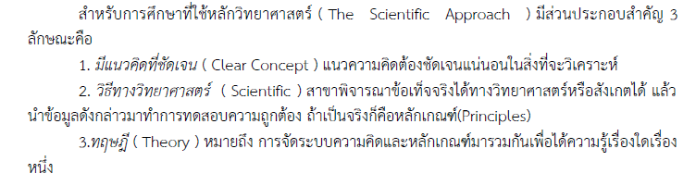

Slide 4
องค์ประกอบของทฤษฎี
1. ทฤษฎีจะต้องเป็นข้อสรุปหรือแนวคิดร่วมของปรากฏการณ์ต่างๆที่เกิดขึ้นในอดีต ซึ่งเป็นสิ่งที่ยอมรับกันโดยทั่วไป และเป็นข้อสรุปที่สามารถนำไปอธิบายปรากฏการณ์ทั่วไปที่เกิดขึ้นในสังคมได้(generalization)
2. ทฤษฎีจะต้องสามารถยืนยันในเชิงประจักษ์ได้(empirically testable)คือสามารถนำเนื้อหาในทฤษฎีไปทดสอบยืนยันถึงความถูกต้องกับเหตุการณ์ที่เป็นจริงที่พบเห็นได้โดยทั่วไป

Slide 5
ทฤษฎีองค์การ (Organization Theory)
ข้อสรุปหรือแนวคิดที่เป็นที่ยอมรับโดยทั่วไป
ในเรื่องต่างๆ เกี่ยวกับโครงสร้าง กระบวนวิธีการปฏิบัติงาน อำนาจหน้าที่ พฤติกรรมระหว่างบุคคล และกลุ่มต่างๆ ในองค์การอย่างเป็นระบบ รวมถึงกิจกรรม
และความสัมพันธ์ระหว่างองค์ประกอบต่างๆในองค์การ

Slide 6
ลักษณะที่สำคัญของทฤษฎีองค์การ
1. ศึกษาถึงพฤติกรรมองค์การในภาพรวม ครอบคลุมถึงการออกแบบโครงสร้างหรือระบบภายในองค์การ
2. ศึกษาความสัมพันธ์ขององค์การกับสิ่งแวดล้อมภายนอก เช่น ทฤษฎีโครงสร้างตามสถานการณ์
3. ศึกษาความสัมพันธ์ขององค์การหนึ่งกับองค์การอื่น

Slide 7
ประโยชน์ของการศึกษาทฤษฎีองค์การ
ความเข้าใจและการวินิจฉัย
ปรากฏการณ์ขององค์การ
การตอบสนอง
ต่อความต้องการของสังคม
การออกแบบโครงสร้าง
และระบบขององค์การ
การเปลี่ยนแปลง
องค์การ
ทฤษฎีองค์การ
การประยุกต์เทคนิค
การจัดการ
การดำเนินงานอย่างมี
ประสิทธิภาพ
เข้าใจพฤติกรรมมนุษย์มากขึ้น
สมาชิกมีสุขภาพดี

Slide 8
ประโยชน์ของการศึกษาทฤษฎีองค์การ
1. ช่วยให้เข้าใจปรากฏการณ์ที่เกิดขึ้นภายในองค์การและสามารถวินิจฉัยปัญหาต่างๆได้2. สามารถนำความรู้ไปประยุกต์ในการออกแบบโครงสร้างและระบบงานขององค์งานได้3. เนื่องจากองค์ความรู้ขององค์การและการจัดการเป็นสิ่งมีความสัมพันธ์กัน นำเทคนิควิธีการจัดการใช้อย่างสอดคล้องกับลักษณะขององค์การจะช่วยทำให้องค์การประสบความสำเร็จ
4. ช่วยให้ทราบถึงระดับปัจจัยที่สัมพันธ์ต่อประสิทธิผลของการดำเนินงานขององค์การ
5. เอื้อต่อการสร้างบรรยากาศที่ทำให้สมาชิกขององค์การมีสุขภาพดี
6. ช่วยให้เข้าถึงพฤติกรรมของมนุษย์ที่ทำงานภายในองค์การ
7. องค์ความรู้ต่างๆสามารถนำไปประยุกต์ในการเปลี่ยนแปลงหรือพัฒนาองค์การให้ดีขึ้น
8. ช่วยให้องค์การสามารถตอบสนองต่อความต้องการของสังคมให้ดีขึ้น

Slide 9
ประเภทของทฤษฎีองค์การ
1.กลุ่มนักปฏิบัตินิยม (prectitioner)
กลุ่มที่มีประสบการณ์จริงจากการปฏิบัติงาน แล้วนำความรู้ที่มีมาเขียนและสร้างเป็นหลักการหรือทฤษฎีองค์การ เพื่อใช้ในการปฏิบัติงานซึ่งกลุ่มนี้จะเป็นกลุ่มนักปฏิบัติจริง
2. กลุ่มนักวิชาการนิยม (scientise)
กลุ่มที่สนใจในศาสตร์แห่งการบริหารแล้วนำองค์ความรู้ที่ได้ศึกษามาผนวกเข้ากับการวิเคราะห์โดยวิธีการทางวิทยาศาสตร์

Slide 10
แนวความคิดเกี่ยวกับทฤษฎีองค์การ
แนวคิดที่ใช้หลักวิทยาศาสตร์ เป็นแนวคิดที่เกิดขึ้นในระยะปี ค.ศ. 1800 - ค.ศ. 1940 โดยเป็น แนวคิดที่มุ่งเน้นในเป้าหมายขององค์การเป็นสำคัญ การจัดการองค์การจะเป็นไปเพื่อเพิ่มประสิทธิภาพและประสิทธิผลของการทำงาน
เน้นกฎระเบียบ ควบคุม ลักษณะเป็นองค์การเครื่องจักร
เป็นทฤษฎีองค์การแบบปิด หรือแบบคลาสสิค
แนวคิดในเชิงพฤติกรรมศาสตร์ ซึ่งเป็นแนวความคิดที่เกิดขึ้นในช่วงปี ค.ศ. 1940 – ค.ศ. 1960 โดยเกิดจากความคิดที่ต้องพยายามจะนำความรู้ทางด้านหลักจิตวิทยามาประยุกต์ใช้ในการจัดการองค์การ
เน้นความสัมพันธ์ระหว่างบุคลากร
สนใจในความรู้สึก อารมณ์ ความนึกคิด ความต้องการ
เป็นองค์การแบบสิ่งมีชีวิต
แนวคิดที่เน้นเรื่องระบบ ซึ่งนับจากปี ค.ศ. 1960 เป็นต้น แนวความคิดในเรื่องการจัดการได้พัฒนาไปในเชิงระบบ คือ มององค์การในภาพรวมทั้งหมดที่มีความสัมพันธ์กับสิ่งแวดล้อมมิได้มองส่วนใดส่วนหนึ่งโดยเฉพาะ
เน้นภาพรวม มองความสัมพันธ์องค์การกับสิ่งแวดล้อม
คำนึงถึงความซับซ้อนขององค์การ

Slide 11
กรอบในการศึกษาทฤษฎีองค์การ
สามารถสรุปความคิดของทฤษฎีขององค์การออกเป็น คือ
1. ทฤษฎีองค์การตามวิธีการสมัยดั้งเดิมหรือแบบคลาสสิค(Classical Theory)
2. ทฤษฎีองค์การตามวิธีการทางพฤติกรรมศาสตร์ ( behavioral science Theory )
3. ทฤษฎีองค์การตามวิธีการสมัยใหม่ (Modern Theory )
4. ทฤษฎีองค์การหลังยุคสมัยใหม่ (post- Modern Theory )

Slide 12
ทฤษฎีองค์การสมัยดั้งเดิมหรือแบบคลาสสิค
1. แนวคิดการจัดการแบบวิทยาศาสตร์ของเทย์เลอร์ (taylor)
แนวคิดการบริหารอย่างมีหลักเกณฑ์ได้กำเนิดขึ้นเป็นครั้งแรงในราวต้นศตวรรษที่20 สมัยการปฏิวัติอุสาหกรรม ได้เห็นการบริหารการดำเนินงานของโรงงานมีข้อบกพร่อง หลายประการ อาทิเช่น ฝ่ายจัดการไม่มีแนวคิดชัดเจนเกี่ยวกับการรับผิดชอบ ระหว่างคนงานกับฝ่ายจัดการ จึงได้เสนอให้มีการประยุกต์การจัดการที่เป็นวิทยาศาสตร์
2. ทฤษฎีองค์การเชิงบริหารของอองรี ฟาโยล (fayol)
สำนักวิทยาศาสตร์การจัดการจะเน้นในระดับการปฏิบัติการ (shop floor) โดยไม่ได้คำนึงถึงเรื่องการออกแบบองค์การ กลุ่มทฤษฎีการบริหารได้มุ่งศึกษาเรื่องใหม่ๆเกี่ยวกับองค์การ
3. ทฤษฎีองค์การระบบราชการของแม๊กซ์ เวเบอร์ (max weber)
เวเบอร์ (weber) เป็นบุคคลแรกที่ได้เสนอแนวคิดเกี่ยวกับโครงสร้างขององค์การในรูปแบบเชิงอุดมคติ (ideal form of organization)
หรือที่รู้จักกันว่าระบบราชการ (bureaucracy)

Slide 13
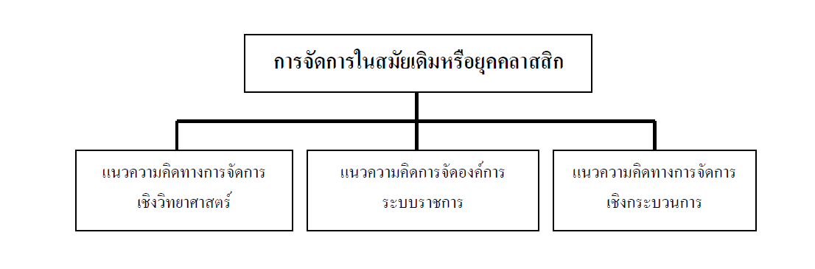

Slide 14
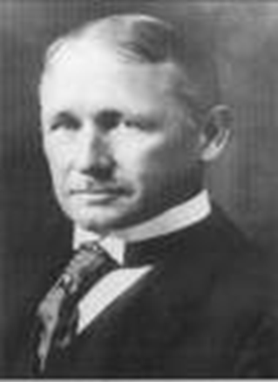
แนวคิดการจัดการแบบวิทยาศาสตร์(Scientific Management)
Frederick Winslow Taylor
“บิดาของการบริหารจัดการแบบวิทยาศาสตร์”
เทย์เลอร์ ได้เสนอแนวความคิดทางการจัดการเชิงวิทยาศาสตร์ ได้ศึกษาหาวิธีเพิ่มประสิทธิภาพการทำงานของคนงานในโรงงานอุตสาหกรรมโดย Taylor ได้เข้าทำงานในโรงงานเมื่อปี ค.ศ.1878 ซึ่งเป็นช่วงที่เศรษฐกิจตกต่ำมาก การบริหารงานขาดประสิทธิภาพ ไม่มีมาตรฐานในการประเมินผลงานของคนงาน การแบ่งงานไม่เหมาะสม การตัดสินใจขาดหลักการและเหตุผล
Taylor จึงได้ศึกษาและวิเคราะห์เวลาการเคลื่อนไหวในขณะทำงาน ( Time and Motion ) เพื่อดูการทำงานและการเคลื่อนไหวของคนงาน
ในขณะทำงาน โดยได้คิดค้นและกำหนด วิธีการทำงานที่ดีที่สุด (One Best Way) สำหรับงานแต่ละอย่างที่ได้มอบหมายให้คนงานทำ

Slide 15
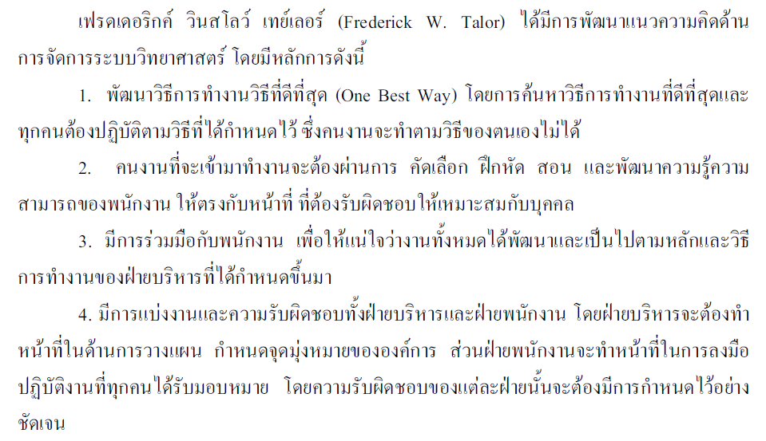

Slide 16
Henry L. Gantt
Henry Laurence Gantt (1861-1919) เคยเป็นผู้ช่วย Taylor ในโรงงานเหล็กเบ็ทเลเฮ็ม ต่อมาภายหลังเขาได้แยกมาทำงานส่วนตัว และได้พัฒนาเทคนิคพิเศษขึ้นมา 2 ประการ เพื่อปรับปรุงงานของฝ่ายผลิต ได้แก่
1) นำเอากราฟ "Gantt Chart" มาเป็นสื่อในการอธิบายแผน การวางแผน การจัดการ และการควบคุมองค์กรที่มีความสลับซับซ้อน เพื่อให้ผู้รับฟังเกิดมิติในการรับรู้มากยิ่งขึ้น
2) เขายังได้คิดวิธีจ่ายค่าตอบแทนในการทำงานแบบใหม่ โดยใช้วิธีให้สิ่งจูงใจ ระบบที่ Gantt พัฒนาขึ้นเป็นการประกันค่าจ้างต่ำสุดที่คนงานจะได้รับไม่ว่าเขาจะทำงานถึงมาตรฐานหรือไม่ก็ตาม แต่คนที่ทำงานได้ผลผลิตมากกว่าจุดต่ำสุดที่โรงงานกำหนด
เขาจะได้รับเงินแถมหรือโบนัส
gantt chart ใช้ในการวางแผนระยะเวลาที่ใช้ของงานแต่ละงานของโครงการ เราจะเห็นรายละเอียดว่าโครงการนี้มีงานย่อยๆอะไรบ้าง และแต่ละงานใช้เวลาเท่าไหร่ งานไหนมาก่อนมาหลัง
http://adisony.blogspot.com/2012/10/henry-l-gantt.html

Slide 17
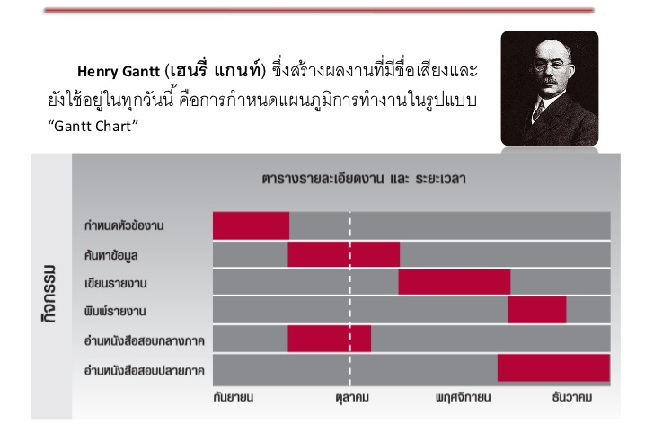

Slide 18
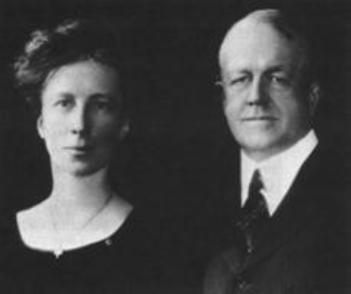
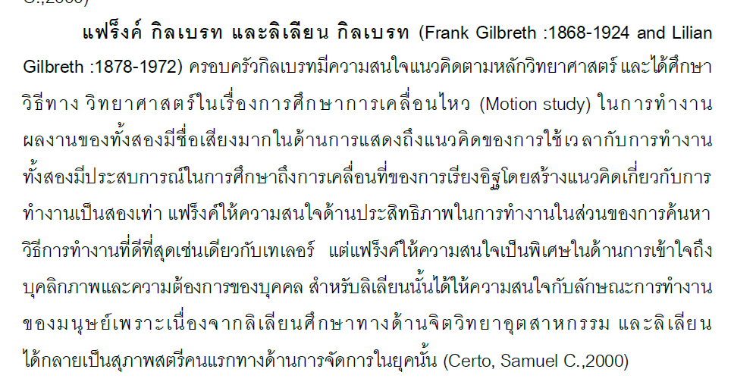

Slide 19
ทฤษฎีองค์การเชิงบริหาร
Henri Fayol(1841-1925)
เป็นวิศวกรชาวฝรั่งเศสทำงานในบริษัทเหมืองแร่ และเป็นผู้จัดการบริษัท เป็นผู้ที่ได้รับการยอมรับในด้านการจัดการ โดยท่านให้ความสนใจศึกษาถึงหน้าที่ของผู้บริหาร ซึ่งต้องปฏิบัติหน้าที่เพื่อให้เกิดประสิทธิภาพและประสิทธิผลของทั้งผู้ร่วมงานและผลจากการปฏิบัติงาน ผลงานของฟาโยล์ได้รับการยอมรับว่าเป็นผลงานที่เข้ามาเสริมแนวความคิดของเทย์เลอร์ให้สมบูรณ์ยิ่งขึ้น กล่าวคือ แนวความคิดของเทย์เลอร์ จะให้ความสำคัญกับการจัดการในระดับปฏิบัติการ ส่วนฟาโยล์จะเน้นการจัดการในระดับสูง จึงถือว่าเป็น “เป็นบิดาแห่งการบริหารจัดการยุคใหม่”

Slide 20
Henri Fayol เชื่อว่าหลักการบริหารจัดการนั้นสามารถนำไปใช้ได้เป็นการทั่วไป ไม่ว่าจะเป็นงานบริหารจัดการของเอกชนหรือของรัฐ โดยมีหน้าที่หลักของฝ่ายการจัดการคือ POCCC
• การวางแผน (Planning) การที่ผู้บริหารจะต้องเตรียมการวางแผนการทำงานขององค์การไว้ล่วงหน้า
• การจัดองค์การ (Organizing) การที่ผู้บริหารจะต้องเตรียมจัดโครงสร้างขององค์การให้เหมาะสมกับทรัพยากรทางการบริหาร
• การบังคับบัญชา(Commanding) การที่ผู้บริหารจะต้องมีการวินิจฉัยสั่งการที่ดี เพื่อให้การดำเนินงานขององค์การดำเนินการไปตามเป้าหมาย
• การประสานงาน (Coordinating) การที่มีผู้บริหารมีหน้าที่เชื่อมโยงต่าง ๆ ของ
องค์การให้ดำเนินไปอย่างสอดคล้องต้องกัน
• การควบคุมงาน (Controlling) การที่ผู้บริหารคอยควบคุมและกำกับกิจกรรมต่าง ๆ
ภายในองค์การให้ดำเนินไปตามแผนที่วางไว้

Slide 21
นอกจากหลักเกณฑ์ข้างต้นแล้ว ฟาโยลได้ให้เสนอแนวทางและหลักเกณฑ์ของ การบริหารงานที่สำคัญไว้ 14 ข้อ (Gatewood & Others, 1995, pp.40-41) ดังนี้
1. ควรจะมีการแบ่งงานกันทำตามความรู้ความสามารถ (Division of Work)
2. อำนาจและความรับผิดชอบของคนงานควรจะได้สัดส่วนกัน (Authority and Responsibility)
3. คนงานควรจะรักษาระเบียบวินัยอย่างเคร่งครัด (Discipline)
4. คนงานจะต้องมีผู้บังคับบัญชาเพียงคนเดียว (Unity of Command)
5. หน่วยงานจะต้องกำหนดนโยบายในการปฏิบัติงานให้แน่นอน (Unity of Direction)
6. คนงานควรจะเสียสละผลประโยชน์ส่วนตัวเพื่อผลประโยชน์ขององค์การ (Subordination of Individual General Interest)
7. การกำหนดอัตราค่าจ้าง ผลตอบแทน ควรจะพิจารณาตามเนื้องาน (Remuneration)

Slide 22
8. การบริหารงานที่ดีจะต้องมีลักษณะเป็นการรวมอำนาจ (Centralization)
9. จะต้องกำหนดสายงานการบังคับบัญชาไว้อย่างแน่นอน (Scalar Chain)
10.ควรกำหนดระเบียบการบริหารไว้อย่างชัดเจน (Order)
11.ควรจะต้องให้ความยุติธรรมแก่คนงานโดยเสมอภาคกัน (Equity)
12.คนงานจะต้องมีความมั่นคง และได้รับหลักประกันในงานที่กำลังทำอยู่ (Stability of Tenure of Personnel)
13.ควรมีความคิดริเริ่มและการวางแผนไว้ล่วงหน้าสำหรับการบริหาร (Initiative)
14.คนงานควรจะทำงานเป็นทีมและเป็นน้ำหนึ่งใจเดียวกัน (Esprit de Corps)

Slide 23
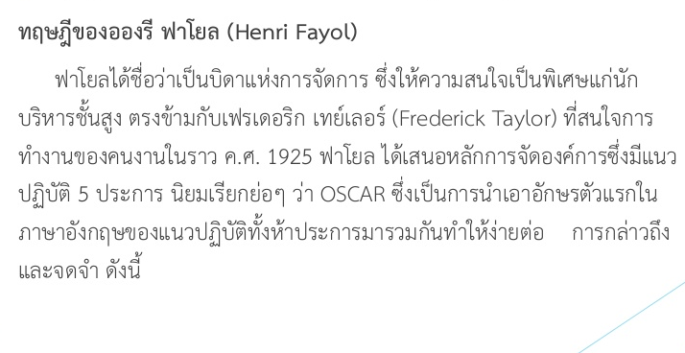
หลักการทำงาน 5 ประการ คือ “OSCAR”
วัตถุประสงค์ (Objective)
ความเชี่ยวชาญเฉพาะด้าน (Specialization)
การประสานงาน (Coordination)
อำนาจหน้าที่ (Authority)
ความรับผิดชอบ (Responsibility)

Slide 24
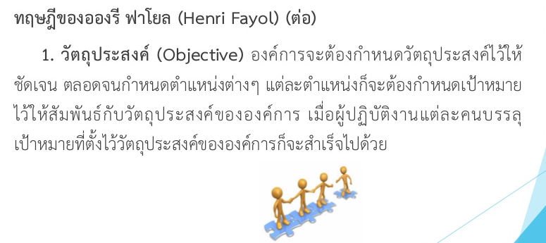
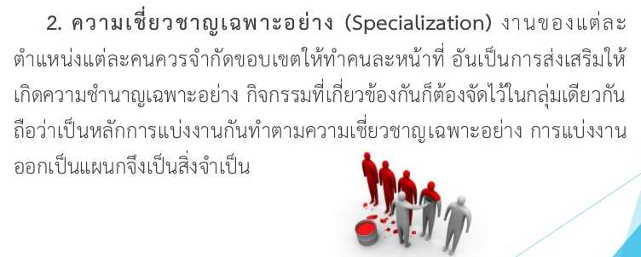

Slide 25
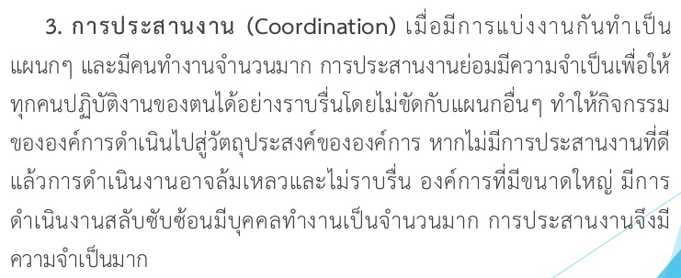
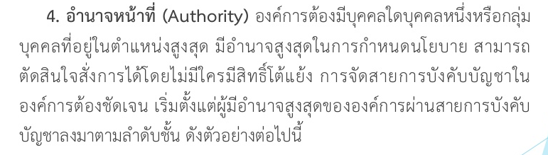
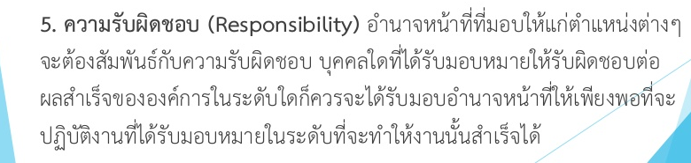

Slide 26
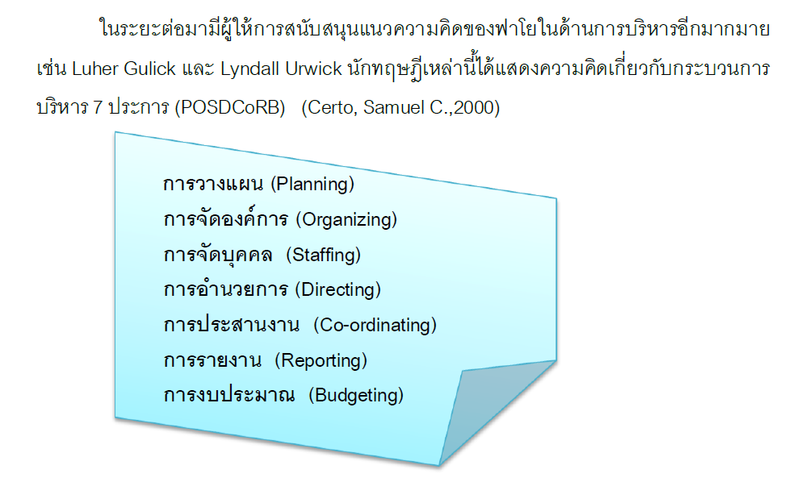

Slide 27
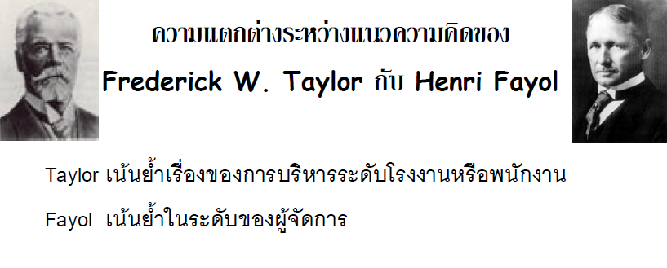
จากหลักการของฟาโยล พบว่า หลักการส่วนใหญ่จะมุ่งเน้นให้ความสำคัญเกี่ยวกับ การรวมอำนาจและการแบ่งหน้าที่ตามความชำนาญเฉพาะด้าน รวมทั้งการปฏิบัติงานโดยใช้ที่ดีที่สุด ซึ่งเป็นหลักการและแนวทางที่มีความเหมาะสมกับสถานการณ์จากในอดีตจนถึงปัจจุบัน

Slide 28
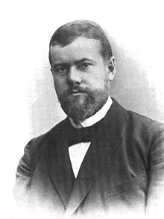
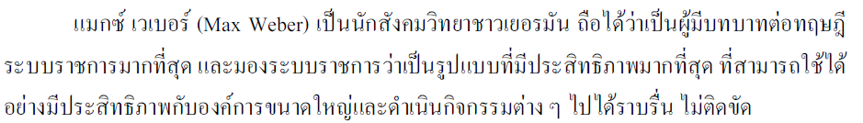
ทฤษฎีองค์การระบบราชการ
Weber เห็นว่าถ้าองค์การใดนำหลักการนี้ไปใช้ในการบริหารจะประสบความสำเร็จแน่นอน
ความคิดในอุดมคติของระบบราชการของ Weber
1. มีการแบ่งงาน และกำหนดงานที่ชัดเจน (Division of Labour)
2. กำหนดสายงานที่เป็นลำดับชั้นที่ชัดเจน (Authority Hierarchy)
3. เลือกใช้งานคนตามความรู้ความสามารถ (Formal Selection)
4. มีกฎและระเบียบที่แน่นอนเป็นทางการ (Formal Rules and Regulations)
5. ไม่เล่นพวก ไม่ยึดหลักความเป็นส่วนตัว (Impersonality)
6. เน้นการเป็นมืออาชีพในการบริหาร มีทิศทางการทำงานโดยผู้บริหารที่มีความชำนาญในงานนั้นๆ มีเงินเดือนที่แน่นอนตามที่องค์การกำหนด (Career Orientation)

Slide 29
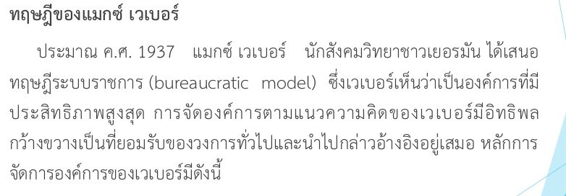
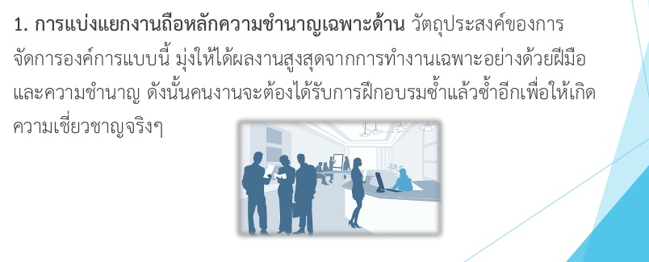

Slide 30
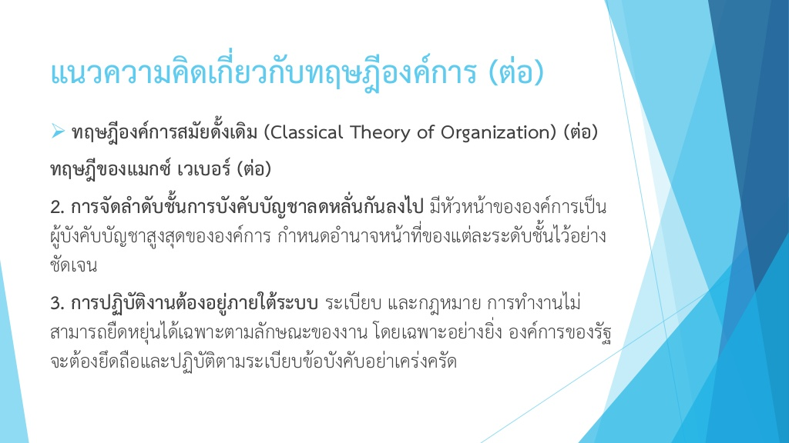
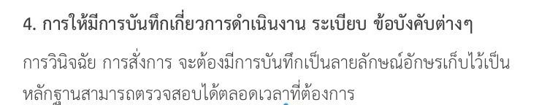

Slide 31
ทฤษฎีเชิงพฤติกรรมศาสตร์
Behavioral Management thought
ทฤษฎีองค์การยุคพฤติกรรมศาสตร์ เป็นแนวความคิดและทฤษฎีการบริหารที่ศึกษาถึงพฤติกรรมของบุคคล หรือการปฏิบัติงานขององค์การ โดยจะมุ่งเน้นทำความเข้าใจเกี่ยวกับเรื่องของคนงานเป็นสำคัญ (people cantered) ซึ่งตรงข้ามกับสมัยดั้งเดิมที่มุ่งทำความเข้าใจในเรื่องงานเป็นสำคัญ (work entered) การศึกษาพฤติกรรมของบุคคลในองค์การมีการใช้ระเบียบวิธีการทางวิทยาศาสตร์ โดยใช้แขนงวิชาการต่างๆ มาประสานรวมกันเรียกว่า “สหวิทยาการ” (interdisciplinary)
ภายหลังสงครามโลกครั้งที่ 2 ได้เกิดการเปลี่ยนแปลงด้านเทคโนโลยี ประชากรและองค์การ กล่าวคือได้มีการวิจัยและพัฒนาเทคโนโลยีเป็นผลให้มีการผลิตสินค้าและบริการมากขึ้น ดังนั้นรูปแบบองค์การจึงเปลี่ยนไป ทำให้เกิดแนวคิดด้านองค์การและการจัดการขึ้นมาใหม่เรียกว่า “กลุ่มมนุษยสัมพันธ์” (human relation) และ “กลุ่มพฤติกรรมองค์การสมัยปัจจุบัน” (contemporary organization theory)

Slide 32
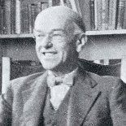
1. กลุ่มมนุษย์สัมพันธ์
1.1 แนวคิดทฤษฎีองค์การของ เอลตัน มาโย (Elton Mayo)
Elton Mayo เป็นนักสังคมวิทยาทำงานอยู่ฝ่ายการวิจัยอุตสาหกรรมของฮาร์วาร์ด (The Department of Industrial Research at Harvard) เขาได้ชื่อว่าเป็น “บิดาของการจัดการแบบมนุษยสัมพันธ์ หรือ การจัดการแบบเน้นพฤติกรรมศาสตร์” เขาและเพื่อนร่วมคณะวิจัย ได้แก่ John Dewey, Kurt Lewin, F.J. Roethlisber และ W.J. Dickson ได้ทำการศึกษาทัศนคติและปฏิกิริยาทางจิตวิทยาของคนงานการทำงานตามสถานการณ์ที่ต่างกันตามที่ผู้วิจัยกำหนดขึ้นที่ Western Electric’s Hawthorne Plant (1927 - 1932) ในการทดลองของเขาและคณะได้แบ่งการทดลองเป็นระยะต่อเนื่องกัน

Slide 33
Hawthorne Studies เป็นการทดลองวิจัยในโรงงาน Western Electric Company ในปี ค.ศ. 1927-1932 โดยทีมงาน Hawthorne ภายใต้การนำของ Mayo ประกอบด้วยการวิจัยทดลอง 3 เรื่องใหญ่ : คือ
1. การศึกษาทดลองภายในห้อง (Room Studies) ได้ทำการทดลองเกี่ยวกับการเปลี่ยนแปลงของแสงสว่างภายในห้องทำงาน เพื่อสังเกตประสิทธิของการทำงานว่าเปลี่ยนแปลงไปอย่างไร
2. การศึกษาโดยการสัมภาษณ์ ( Interviewing Studies ) การทดลองนี้ก็เพื่อค้นหาความเปลี่ยนแปลงในการทำงานเกี่ยวกับสภาวะแวดล้อมของการทำงานและการบังคับบัญชา
3. การศึกษาโดยการสังเกต ( Observation Studies ) เป็นการสังเกตการทำงานของคนและปัจจัยอื่นๆจากการทดลองนี้ได้ประโยชน์หลายประการคือ
3.1คนมิใช่วัตถุสิ่งของ คนมีชีวิตจิตใจ จะซื้อด้วยเงินอย่างเดียวมิได้
3.2 การแบ่งงานกันทำตามลักษณะเฉพาะตัว มิใช่มีประสิทธิภาพสูงสุดเสมอ
3.3 เจ้าหน้าที่ระดับสูง การจูงใจด้วยจิตใจมีความสำคัญ และมีความหมายมากกว่าการ จูงใจด้วยเงินตรา
3.4 ประสิทธิภาพการทำงานหาได้ขึ้นอยู่กับ สภาพแวดล้อมเพียงอย่างเดียวไม่ยังขึ้นอยู่ กับความสัมพันธ์ภายในองค์การด้วย

Slide 34
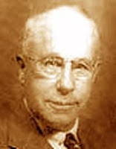
2. กลุ่มพฤติกรรมองค์การสมัยปัจจุบัน
2.1 ทฤษฎีการจัดองค์การตามแนวคิดของเชสเตอร์ ไอ บาร์นาร์ด
(chester I.barnard)
บาร์นาร์ด ผู้บริหารด้านธุรกิจซึ่งมีความสามารถทางวิชาการได้พิมพ์หนังสือชื่อ “หน้าที่ของผู้บริหาร” มองว่าองค์การเป็นระบบของสังคมที่เปลี่ยนแปลง ให้องค์การมีลักษณะเป็นระบบเปิดคือติดต่อและสนใจสภาวะแวดล้อมภายนอกองค์การ มีการประสานความร่วมมือกันภายในองค์การมากขึ้น รวมทั้งการติดต่อสัมพันธ์ระหว่างคนในองค์การอย่างไม่เป็นทางการ ได้ลำดับขั้นของแนวความคิดซึ่งสรุปได้ดังนี้
1. ก่อให้เกิดระบบการทำงานเป็นกลุ่ม
2. มีการแบ่งประเภทขององค์การออกเป็น องค์การที่มีรูปแบบและองค์การไร้รูปแบบ
3. ฝ่ายบริหารมีบทบาทสำคัญในองค์การที่มีรูปแบบ
4. ก่อให้เกิดภาวะผู้นำที่มีประสิทธิภาพด้านการบริหารจัดการ

Slide 35
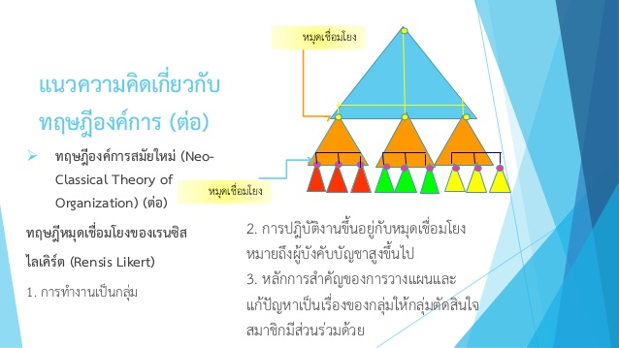
2.2 ทฤษฎีองค์การ “หมุดเชื่อมโยง” ของเรนซิส ไลเคิร์ต
(rensis likert)

Slide 36
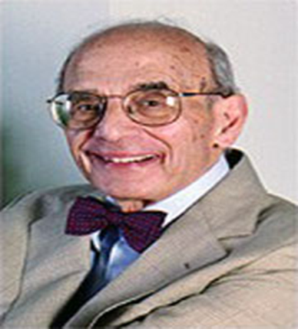
2.3 ทฤษฎีองค์การตามแนวคิดของคริส อาร์กีริส
(chris argyris)
อาร์กีริส ได้เสนอทฤษฎีพัฒนาการด้านบุคลิกลักษณะของมนุษย์ขึ้น โดยกล่าวว่า ขณะที่มนุษย์เติบโตจากเด็กจนเป็นผู้ใหญ่นั้นจะ มีพัฒนาการ ดังนั้นจึงต้องพยายามชักจูงให้บุคคลหันมาร่วมแรงร่วมใจกันทำงาน จึงทำการกำหนดโครงสร้างองค์การที่เหมาะสมขึ้นมาในภายหลังจึงสามารถจูงใจให้คนทำงานดีขึ้นและมีขวัญกำลังใจเพิ่มขึ้นนอกจากนี้จะต้องมีการใช้สิ่งจูงใจทั้งที่เป็นตัวเงินและไม่ใช่ตัวเงินในการสร้างการยอมรับให้เกิดขึ้น

Slide 37
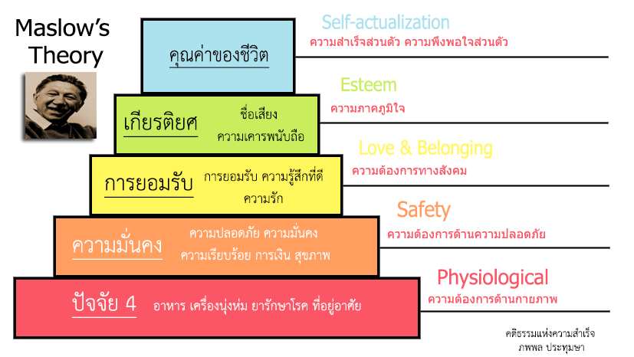
ทฤษฎีแรงจูงใจตามลำดับขั้นของมาสโลว์ กล่าวว่า มนุษย์มีความต้องการ ความปรารถนา และได้รับสิ่งที่มีความหมายต่อตนเอง ความต้องการเหล่านี้จะเรียงลำดับขั้นของความต้องการ ตั้งแต่ขั้นแรกไปสู่ความต้องการขั้นสูงขึ้นไปเป็นลำดับ ซึ่งมีอยู่ 5 ขั้น ดังนี้

Slide 38
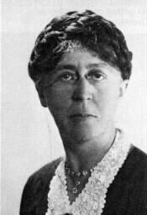
แมรี่ ปาร์คเกอร์ ฟอลเล็ต
(Mary P. Follett)
วัตถุประสงค์ของแนวคิดของ “Follett” ด้านการประสานงาน
เพื่อความเข้าใจซึ่งกันและกันระหว่างคนงานและฝ่ายจัดการ เพื่อ
กระตุ้นศักยภาพของแต่ละบุคคลบนพื้นฐานของความเป็นจริงและสถานการณ์
พิจารณาแนวคิดของแต่ละคนและพยายามทำความเข้าใจเขามากขึ้น
ผสมผสานแนวคิดต่างๆ ดังกล่าวเข้าด้วยกันและนำมาใช้เป็นจุดหมายร่วมกัน

Slide 39
Douglas McGregor(1906-1964)
ดักกราส แมคเกรเกอร์ (Douglas McGregor :1906-1964)
แมคเกรเกอร์เป็นผู้เชี่ยวชาญทางด้านจิตวิทยาและได้ศึกษาหลักเกณฑ์
การจัดการทางด้านสังคม ผลงานของเขามีลักษณะพิเศษคือ ได้พัฒนาแนวความคิดที่เป็นแนวตรงข้ามกันในเรื่องความสัมพันธ์ของ ผู้บริหารกับบุคลากร และได้สร้างมุมมองของมนุษย์ออกเป็นสองด้าน คือ มนุษย์มี
ทั้งด้านลบ และด้านบวก โดยใช้สัญลักษณ์ของทฤษฎีว่า X และ Y

Slide 40
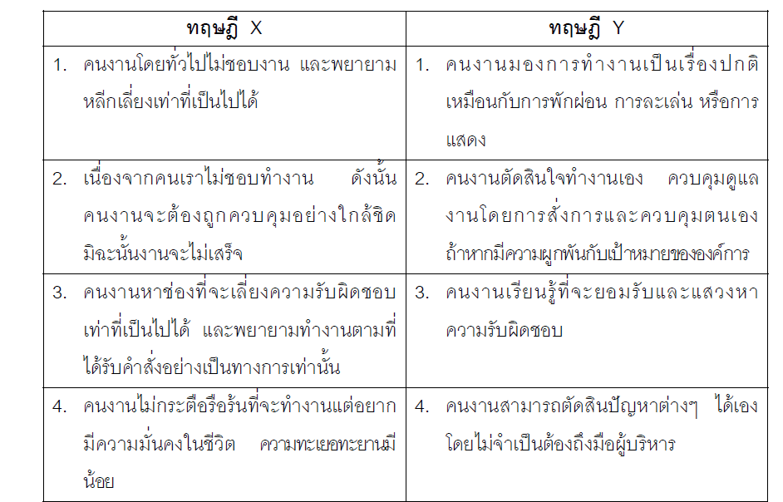

Slide 41
- ทฤษฎี X คือการมองพนักงานในเชิงลบ เช่น
  คนเกียจคร้านไม่ชอบทำงาน
  มีความทะเยอทะยานต่ำ
  ชอบให้บังคับ สั่งให้ทำงาน
  ใช้ปัจจัยพื้นฐาน เช่น เงิน เป็นเครื่องมือจูงใจ
- ทฤษฎี Y คือการมองพนักงานในแง่ดี เช่น
  มีความรับผิดชอบ
  คิดอย่างสร้างสรรค์
  ควบคุมตนเองได้
  กระตือรือร้น
  ใช้ความสำเร็จ ความท้าทาย ในการจูงใจ

Slide 42
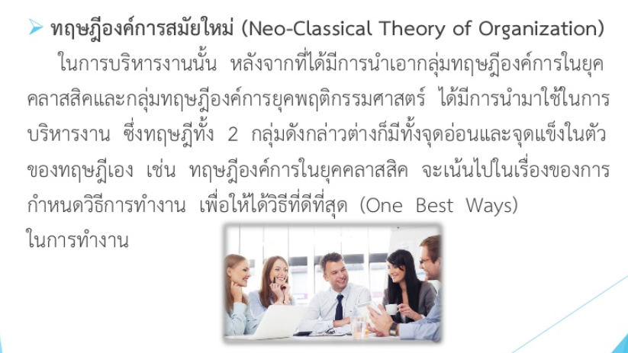
ทฤษฎีองค์การสมัยใหม่
(Neo-Classical Theory of Organization)

Slide 43
1.แนวคิดที่มุ่งเน้นโครงสร้างองค์การในเชิงระบบ
แนวคิดที่มุ่งเน้นโครงสร้างองค์การในเชิงระบบ โดยแบ่งระบบออกเป็นระบบปิด และระบบเปิด
1.1 ทฤษฎีองค์การตามแนวคิดของเบอร์ทัลแลนฟ์ไฟ (bertalenffy)
- ได้รับยกย่องว่าเป็นพื้นฐานด้านปรัชญาทางทฤษฎีสมัยปัจจุบัน
- องค์การเป็นระบบของสังคมที่เปลี่ยนแปลงได้ มีความเกี่ยวพันกันหลายด้าน และมีหลายระดับ โดยส่วนต่างๆขององค์การมีความสำคัญเท่าเทียมกัน ระบบเป็นกลุ่มของส่วนต่างๆที่มีความเกี่ยวพันกัน
องค์การ คือ ระบบหนึ่งที่รวมระบบย่อยหลายระบบไว้ด้วยกัน และมีความสัมพันธ์ซึ่งกันและกัน หากมีการเปลี่ยนแปลงในระบบย่อยใดจะกระทบถึงระบบย่อยอื่นๆด้วย

Slide 44
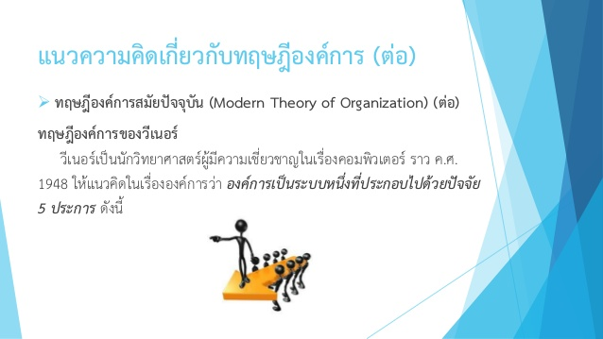
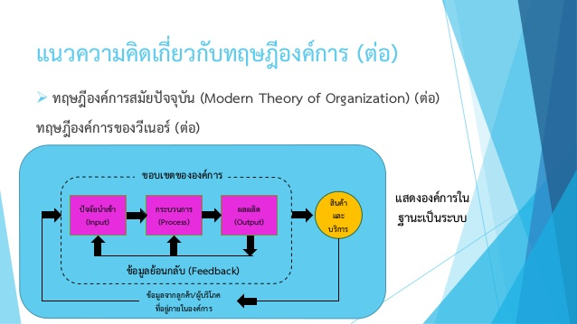
1.2 ทฤษฎีองค์การตามแนวคิดของวีเนอร์ (weiner)

Slide 45
ปัจจัยนำเข้า เช่น วัตถุดิบ แรงงาน ทุน เป็นต้น
กระบวนการ เป็นกระบวนการผลิตซึ่งเปลี่ยนวัตถุดิบ เป็นสินค้าและบริการ
ผลผลิต ได้แก่ สินค้าและบริการขององค์การ
ข้อมูลย้อนกลับ จากภายในองค์การ เช่น ข้อมูลพนักงานเกี่ยวกับผู้บริหาร เครื่องจักรล้าสมัย สภาพภายในโรงงานไม่ดี เป็นต้น รวมทั้งข้อมูลภายนอก องค์การที่วิจารณ์ผลผลิตขององค์การว่าดีหรือไม่ดีด้วย
สิ่งแวดล้อม ภายนอกองค์การ ได้แก่ ผู้บริโภค สภาพเศรษฐกิจ การเมือง กฎหมาย สังคม ประเพณี และค่านิยมต่างๆ

Slide 46
1.3 ทฤษฎีองค์การตามแนวคิดของแคทซ์ และคาห์น (katz & kahn)
เป็นผู้พัฒนาแนวคิดทฤษฎีองค์การในระบบเปิด โดยได้เขียนไว้ในหนังสือเรื่อง จิตวิทยาสังคมขององค์การ สรุปได้ดังนี้
-องค์การต้องมีความสัมพันธ์กับสิ่งแวดล้อมภายนอก
-องค์การเป็นระบบที่มีปัจจัยนำเข้า กระบวนการ และผลผลิตซึ่งสอดคล้องกับแนวคิดเรื่องระบบเปิดของเบอร์ทัลแลนฟ์ไฟ
-ภายในระบบมีการทำกิจกรรมที่มีลักษณะทำซ้ำเป็นวงจรต่อเนื่อง
-มีความพยายามในการรักษาระบบไม่ให้เสื่อมสลาย
-องค์การเป็นระบบเปิดมีความแตกต่างกันมากทั้งในด้านความชำนาญเฉพาะด้านเพิ่มมากขึ้นตลอดจนความสลับซับซ้อนและความหลากหลายของหน้าที่มีมากขึ้น
-มีข้อมูลย้อนกลับจะช่วยให้ระบบสามารถแก้ไขปัญหาการทำงานซึ่งแตกต่างกัน
-ระบบเปิดปัจจัยต่างๆมีความผันแปร ระบบสามารถบรรลุวัตถุประสงค์ได้หลายวิธีการ

Slide 47
2. แนวคิดที่มุ่งเน้นโครงสร้างองค์การตามสถานการณ์
เป็นการศึกษาความสัมพันธ์ระหว่างโครงสร้างองค์การกับสิ่งแวดล้อมเชื่อว่าองค์การ ที่มีส่วนประกอบภายในสอดคล้องกับความต้องการสิ่งแวดล้อมจะสามารถปรับตัวได้ดีที่สุด
2.1 แนวคิดของเบิร์นและสตอล์เกอร์ (burn & stalker)
นักสังคมวิทยาจากอังกฤษได้ศึกษาความศึกษาความสัมพันธ์ระหว่างโครงสร้างองค์การกับสิ่งแวดล้อม พบว่า การจัดการขององค์การจะเปลี่ยนแปลงตามอัตราการเปลี่ยนแปลง องค์การใดอยู่ในสิ่งแวดล้อมที่คงที่และมีกระบวนการทำงานอย่างต่อเนื่อง การตัดสินใจในทุกระดับสามารถกำหนดล่วงหน้าได้ และองค์การที่ตั้งใหม่มีสิ่งแวดล้อมไม่แน่นอนไม่มีแผนภูมิโครงสร้างองค์การที่ชัดเจนผู้บริหารประสบกับความท้าทายในการบริหาร เบิร์นและสตอล์เกอร์ แบ่งองค์การเป็น 2 ประเภท
- องค์การแบบเครื่องจักร คือรูปแบบองค์การที่มีลักษณะตายตัว จะเป็นองค์การที่นิ่ง มีลำดับชั้น กฎระเบียบ โครงสร้างการตัดสินใจมาจากเบื้องบนมาสู่เบื้องล่าง
-องค์การที่มีรูปแบบสิ่งมีชีวิต จะไม่อยู่นิ่ง มีการเคลื่อนไหวเปลี่ยนแปลงบ่อย ให้โอกาสคนในองค์การมีส่วนร่วมในการคิดริเริ่มการทำงานในองค์การมากขึ้น

Slide 48
2.2 แนวคิดของลอเรนซ์ และ ลอร์ช (Lawrence & Lorsch)
ศึกษาถึงแนวคิดเกี่ยวกับอิทธิพลของสภาพแวดล้อมต่อโครงสร้างขององค์การ
แผนกงานต่างๆ จะมี “ลักษณะที่มีความแตกต่าง”(differentiation)มีวิธีการรับมือกับสภาพแวดล้อมไม่แน่นอนต่างกัน ขึ้นอยู่กับความชำนาญ เทคนิค เป้าหมาย และองค์ประกอบอื่นๆเกี่ยวกับงาน
เรียกลักษณะของการประสานงานและความร่วมมือร่วมใจระหว่างหน่วยงาน ว่า
“การบูรณาการ”(integration) หากองค์การใดสามารถสร้างสมดุลระหว่างหลักการทั้งสองได้ ถือว่า องค์การนั้นมีประสิทธิภาพมากที่สุด

Slide 49
2.3 แนวคิดของมินซ์เบิร์ก (Mintzberg)
ส่วนประกอบพื้นฐานของโครงสร้างองค์การมี 5 ส่วนที่สำคัญ คือ
2.3.1 ฝ่ายกลยุทธ์ (strategic apex) คือ ผู้บริหารระดับสูงซึ่งทำหน้าที่รับผิดชอบทั้งหมดขององค์การ
2.3.2 ฝ่ายปฏิบัติการหลัก (operating core) คือ ผู้ปฏิบัติงานที่เกี่ยวข้องกับการผลิตสินค้าและบริการ โดยตรง
2.3.3 ฝ่ายผู้บริหารระดับกลาง (middle line) คือ กลุ่มบุคคลที่เชื่อมโยงระหว่างผู้บริหารระดับสูงกับ ส่วนปฏิบัติการหลัก
2.3.4 ฝ่ายวิชาการ (techno structure) คือ นักวิเคราะห์ที่ทำหน้าที่ในการกำหนดมาตรฐานเทคนิค การทำงานขององค์การ การวางแผนและการควบคุมการทำงาน
2.3.5 ฝ่ายงานสนับสนุน (support staff) คือ ผู้ที่ทำหน้าที่สนับสนุนทางอ้อมในการบริการต่างแก่ องค์การ

Slide 50
ทฤษฎีองค์การหลังยุคสมัยใหม่
(Post Modern Theory)
องค์การจะมีสภาวะที่สลับซับซ้อนไม่สามารถทำนายคาดการณ์ล่วงหน้าได้ ทำให้ไม่หาถึงความสัมพันธ์เชิงเหตุและผล
การพัฒนาเพิ่มขึ้นอย่างรวดเร็วของเทคโนโลยีสารสนเทศ (information technology) ที่สามารถนำมาเป็นเครื่องมือและข้อมูลในการปฏิบัติงานและพัฒนาองค์การ โครงสร้างองค์การ และตัวพนักงานต้องมีการปรับตัว ให้เข้ากับสิ่งแวดล้อมใหม่ๆที่เปลี่ยนแปลง

Slide 51
1. แนวคิดของเบอร์กิสต์ (bergquist)
- แนวคิดว่าทุกสิ่งทุกอย่างจะมีการเคลื่อนไหวอยู่ตลอดเวลา โดยเฉพาะองค์ความรู้ของมนุษย์เป็นสิ่งที่ไม่มีรูปแบบ ไม่หยุดนิ่ง มีการเปลี่ยนแปลงตลอดเวลา
- โลกจะเป็นแบบไร้พรมแดนด้วยเครือข่ายของการสื่อสาร ทำให้มนุษย์รู้จักและเป็นอันหนึ่งอันเดียวกัน ขณะเดียวกันก็แบ่งแยกเป็นส่วนๆในทางสังคม จึงทำให้เกิดความวุ่นวายและความขัดแย้ง
2. แนวคิดของแฮมเมอร์ และแชมพี (hammer & champy)
ผู้มีแนวคิดกับการ Re-Engineering กล่าวคือวงการธุรกิจในอเมริกา กำลังตกอยู่ในภาวะวิกฤตที่ต้องแสวงหาวิธีการใหม่ ที่พลิกฟื้นสถานการณ์โดยเร็วที่สุด ซึ่งมีพลังผลักดัน 3 ประการ คือ (1) ลูกค้า (Customer) (2) การแข่งขัน (Competitions) และ (3) การเปลี่ยนแปลง (Change) ทำให้มีการเปลี่ยนแปลงแบบถอนรากถอนโคนในหมู่นักบริหารปัจจุบัน ตลอดจนได้มีการเปลี่ยนกรอบเค้าโครงของความคิด ( Paradigm )จากที่เคยเฉื่อยชา ต้องเคลื่อนไหวไม่หยุดนิ่งทันต่อการเปลี่ยนแปลงของสังคมและโลกในยุคโลกาภิวัฒน์ ( Globalization ) โดยเขียนไว้ในหนังสือชื่อ “การรื้อปรับระบบ”

Slide 52
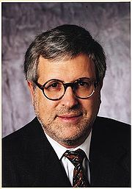
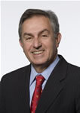
การปรับรื้อระบบ (reengineering)
Michael Hammer
James Champy
การคิดใหม่
การออกแบบใหม่อย่างถอนรากถอนโคน
เพื่อทำให้เกิดการปรับปรุงการปฏิบัติงาน
ราคา คุณภาพ การบริการ และความรวดเร็ว

Slide 53
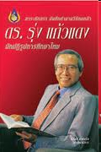
การปรับรื้อระบบ (reengineering)
ดร.รุ่ง แก้วแดง
การพิจารณาทบทวน (rethinking)
การออกแบบใหม่ (redesign)
เริ่มตั้งแต่การกำหนดวิสัยทัศน์ของหน่วยงาน
งานบางอย่างอาจใช้วิธีจ้างเอกชนทำ
ลดขั้นตอนให้สั้นลง/ให้บริการเบ็ดเสร็จ ณ จุดเดียว
มีการเลือกใช้เทคโนโลยีสารสนเทศ
กำหนดตัวชี้วัดผลการปฏิบัติงานให้ชัดเจน

Slide 54

เทคนิคการพัฒนาองค์กร
การปรับรื้อระบบ (reengineering)
การคิดใหม่ (rethinking)
การออกแบบใหม่ (redesign)
การปรับโครงสร้างองค์กรใหม่ (reorganization)
การเทียบเคียงมาตรฐาน (benchmarking)
การมอบอำนาจ (empowering)
การบริหารคุณภาพโดยส่วนรวม (TQM)

Slide 55
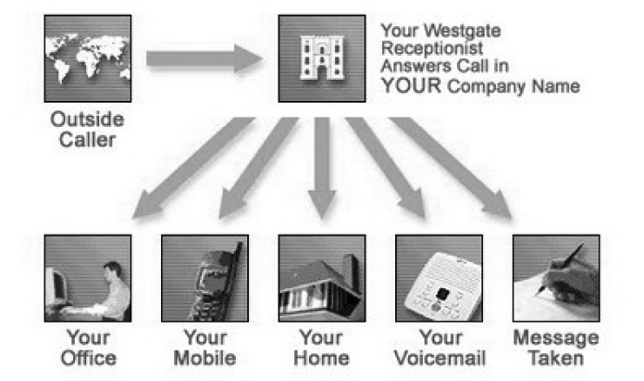
องค์การเสมือนจริง (Virtual Organization)
รูปแบบขององค์การที่ใช้ประโยชน์ของเทคโนโลยี
สารสนเทศในการสร้างเครือข่ายการเชื่อมโยงระหว่างทรัพยากร
มนุษย์ขององค์การ ความคิด ระบบการดำเนินงานและเทคโนโลยี
เข้าด้วยกัน โดยไม่มีข้อจำกัดในเรื่องขอบเขตองค์การหรือข้อจำกัด
เรื่องสถานที่ตั้งขององค์การ เพื่อสร้างและใช้ประโยชน์ในทางการ
แลกเปลี่ยนทรัพยากร ทักษะ สินค้าและบริการ

Slide 56
ลักษณะองค์การเสมือนจริง
ใช้เทคโนโลยีการสื่อสารโทรคมนาคม IT Net ในการติดต่อสื่อสาร
เป็นสังคมหรือชุมชนเครือข่าย ซึ่งมีการร่วมมือและพึ่งพากัน
ความยืดหยุ่นสูง ทำงานแบบ 7 วัน x 24 ชม. ทำได้ตลอดเวลา
มีความไว้วางใจสูง (Trust) เพราะไม่เห็นหน้ากัน
การบริหารตนเอง (Self Management) เราต้องวางแผน ตัดสินใจและแก้ปัญหาด้วยตนเอง ...มีปัญหาที่เกิดขึ้นต้องแก้ปัญหาได้
ไม่มีขอบเขตแน่ชัด– ถือเป็นการปฏิวัติองค์การรูปแบบเดิม (เครื่องจักร) ขอบเขตจะดูที่ภารกิจ/วัตถุประสงค์ขององค์การ
ไม่มีสถานที่ตั้งขององค์การ

Slide 57
ปัจจุบันเราสามารถประยุกต์รูปแบบเสมือนจริงได้กับองค์การประเภทต่างๆ
เช่น พิพิธภัณฑ์เสมือนจริง การสร้างเครือข่ายการสาธารณสุข การสร้างห้องสมุดเสมือนจริง
ร้านค้าเสมือนจริง สังคมเครือข่ายทางอินเทอร์เน็ต (facebook.com) การเรียนทางไกล เป็นต้น
ประโยชน์ขององค์การเสมือนจริงในมุมมองด้านต่างๆ ดังนี้
ด้านองค์การ เป็นการสร้างโอกาสให้ธุรกิจขนาดเล็กสามารถใช้ทรัพยากรในเครือข่าย
เพื่อการแข่งขันกับธุรกิจขนาดใหญ่ได้ อีกทั้งองค์การก็สามารถสร้างความชำนาญเฉพาะด้าน (Excellence) ของธุรกิจที่มีความถนัดให้โดดเด่นขึ้นได้
ด้านผลผลิต ช่วยให้เกิดการปรับปรุงผลผลิตและการบริการที่มีคุณภาพและรวดเร็ว ส่งผลต่อการเพิ่ม
อัตราการขยายตัวของสินค้า/บริการ
ด้านคนทำงาน จะให้คุณค่ากับทรัพยากรมนุษย์ มองว่ามนุษย์มีความสำคัญมากขึ้น เปิดโอกาสให้ใช้ความคิดสร้างสรรค์มากขึ้น และเปิดโอกาสให้มีการแลกเปลี่ยนความรู้ ทักษะ และประสบการณ์
ด้านระยะทาง การไม่ต้องเดินทางของพนักงานและลูกค้า ส่งผลให้ไม่มีอุปสรรคเรื่องระยะทาง ทำให้การทำงาน การประชุม ได้อย่างคล่องตัวและรวดเร็ว เป็นผลให้เกิดการใช้ทรัพยากรที่ก่อประโยชน์ได้มากขึ้น จากการประหยัดค่าใช้จ่ายในการเดินทาง อันนำมาซึ่งผลประโยชน์ด้านสิ่งแวดล้อมด้วย
ด้านสถานที่ตั้ง การไม่มีสถานที่ตั้งขององค์การด้วยการนำรูปแบบการทำงานที่ยืดหยุ่น ส่งผลต่อการลดต้นทุนในการใช้พื้นที่ของสถานที่ทำงาน และคนทำงานจะมีเวลาส่วนตัวกับครอบครัวมากขึ้น

Slide 58
เปรียบเทียบองค์การแบบดั้งเดิมกับองค์การเสมือนจริง
องค์การแบบดั้งเดิม | องค์การเสมือนจริง
โครงสร้าง 1. มีความเป็นทางการสูง 2. มีโครงสร้างเน้นสายการบังคับบัญชา 3. โครงสร้างตายตัว การบริหาร 1. รวมศูนย์อำนาจ 2.การทำงานเน้นตัวบุคคล 3. เน้นการควบคุม 4. มีขอบเขตชัดเจน | โครงสร้าง 1. มีความไม่เป็นทางการสูง 2. มีโครงสร้างแบบเครือข่าย 3. โครงสร้างหลวม การบริหาร 1. กระจายอำนาจ 2.การทำงานเน้นทีมงาน 3. เน้นการมีส่วนร่วม 4. มีขอบเขตไม่ชัดเจน

Slide 59
องค์การแห่งการเรียนรู้
เทคโนโลยีสารสนเทศมีความจำเป็นและมีความสำคัญที่นำมาใช้เพื่อการบริหารงานในองค์การ
เทคโนโลยีสารสนเทศได้เข้ามามีบทบาทเป็นเครื่องมือช่วยในการตัดสินใจที่ต้องอาศัยข้อมูลในการบริหารงานและการวางแผนกลยุทธ์ขององค์การ
องค์การจะอยู่รอดและพัฒนาได้หากผู้บริหารตัดสินใจได้อย่างถูกต้อง ความสำเร็จของการตัดสินใจขึ้นอยู่กับความสามารถในการเรียนรู้
ปีเตอร์ เอ็ม เซงกี เสนอหลักการ 5 ประการ คือ ความมุ่งมั่นในการพัฒนาตนเอง การท้าทายความคิดความเชื่อที่มีอยู่เดิม การเรียนรู้ของทีมงาน การมีวิสัยทัศน์ร่วมกัน และการรู้จักคิดอย่างเป็นระบบ

Slide 60
องค์การคุณภาพ
1. การควบคุมคุณภาพ องค์การที่จำหน่ายผลิตภัณฑ์ในตลาดระดับโลกมีความจำเป็นต้อง ให้ความสำคัญในด้านคุณภาพ (Quality) ของผลิตภัณฑ์ ซึ่งเป็นองค์ประกอบของความได้เปรียบเหนือ คู่แข่งขัน โดยเฉพาะการได้รับการยอมรับในมาตรฐานด้านคุณภาพระดับโลก
2. การควบคุมคุณภาพโดยรวม ตามแนวความคิดของการควบคุมคุณภาพโดยรวม (Total quality management ) เป็นการดำเนินการที่เน้นการควบคุมคุณภาพทั่วทั้งองค์การ เพื่อให้บุคลากร ทุกระดับเกิดการปรับปรุงและพัฒนากระบวนการทำงานทุกด้านอย่างสม่ำเสมอและต่อเนื่อง รวมทั้ง สามารถตอบสนองความต้องการของลูกค้าได้อย่างมีประสิทธิภาพ โดยการเชื่อมโยงการปฏิบัติการต่างๆ ที่มีกระบวนการที่ขนานกันไว้จะทำให้สามารถทราบปัญหาที่อาจเกิดขึ้นได้ ก่อนที่จะสายเกินแก้ไข

Slide 61
http://www.slideshare.net/aommal/2-53924608

